Slide 1
UVOD
Septembar 13-15, 2022

Slide 2
Agenda
Istorija
Moduli
Varijable
Funkcije
Posebni tipovi podataka

Slide 3
TIPOVI PROGRAMSKIH JEZIKA
Postoje dvije vrste programskih jezika:
Jezici NISKOG nivoa
Jezici VISOKOG nivoa
Jezici NISKOG nivoa:
Mašinski jezik
Asemblerski jezik

Slide 4
Mašinski jezik:
1011000000000101
0000010000001000
0010110000000110 5 + 8 - 6
Asembler:
mov al, 5
add al, 8
sub al, 6

Slide 5
Jezici VISOKOG nivoa:
Proceduralni jezici
Objektno orijentisani jezici
Neproceduralni jezici (deklarativni ili opisni jezici)

Slide 6
Proceduralni:
C
Pascal
Basic
Cobol
OOP (Objektno orijentisani):
Java
C++
C#
Python

Slide 7
PYTHON

Slide 8
ISTORIJA
Programski jezik Python nastao je početkom devedesetih godina prošlog vijeka. Njegov autor je Gvido van Rosum. On je u vrijeme nastanka jezika bio zaposlen u CWI kompaniji u Holandiji. Značajan uticaj na koncept ovog jezika, po riječima autora, imao je autorov rad na kreiranju programskog jezika ABC.

Slide 9
ISTORIJA
Programi u jeziku Python se uglavnom interpretiraju. Interpreteri i standardne biblioteke modula se stalno razvijaju i prenose na veliki broj različitih platformi. Glavne podržane platforme su Linux BSD, Mac OS X i Microsoft Windows. Druge platforme koje podržavaju Python: AIX operativni sistem, Amiga, BSD, FreeBSD, Mac OS 9, NetBSD, Palm OS, Plan 9, PlayStation 2, Symbian OS…
Postoje i pravi prevodioci, koji Python kod prevode u mašinski jezik. Oni omogućavaju da se stvore izvršni moduli nezavisni od interpetera, te da se programi izvršavaju brže. Ono što se gubi ovakvim prevođenjem je prenosivost ovako prevedenog programa na različite hardverske i softverske platforme.

Slide 10
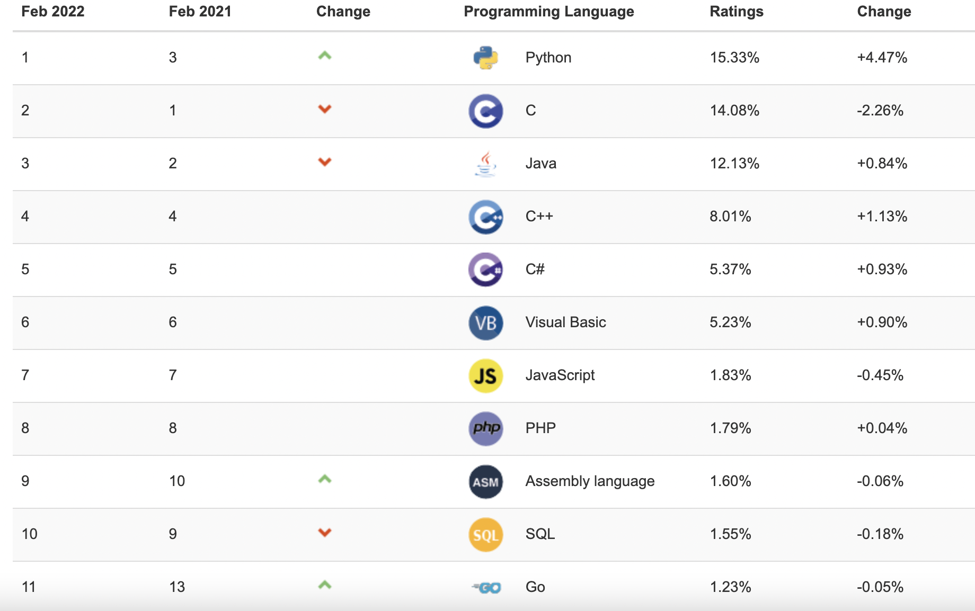

Slide 11
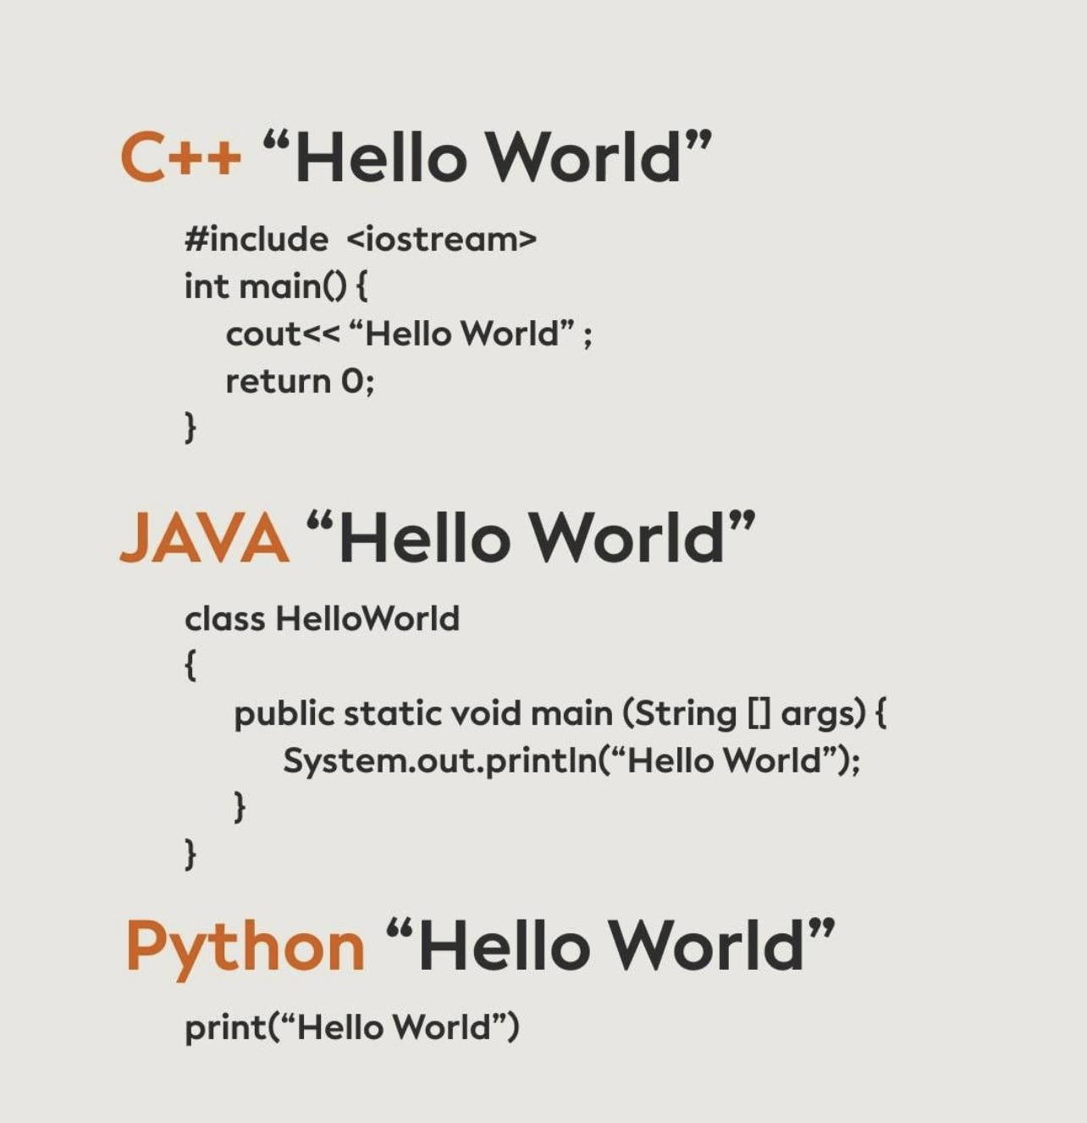
Hello World

Slide 12
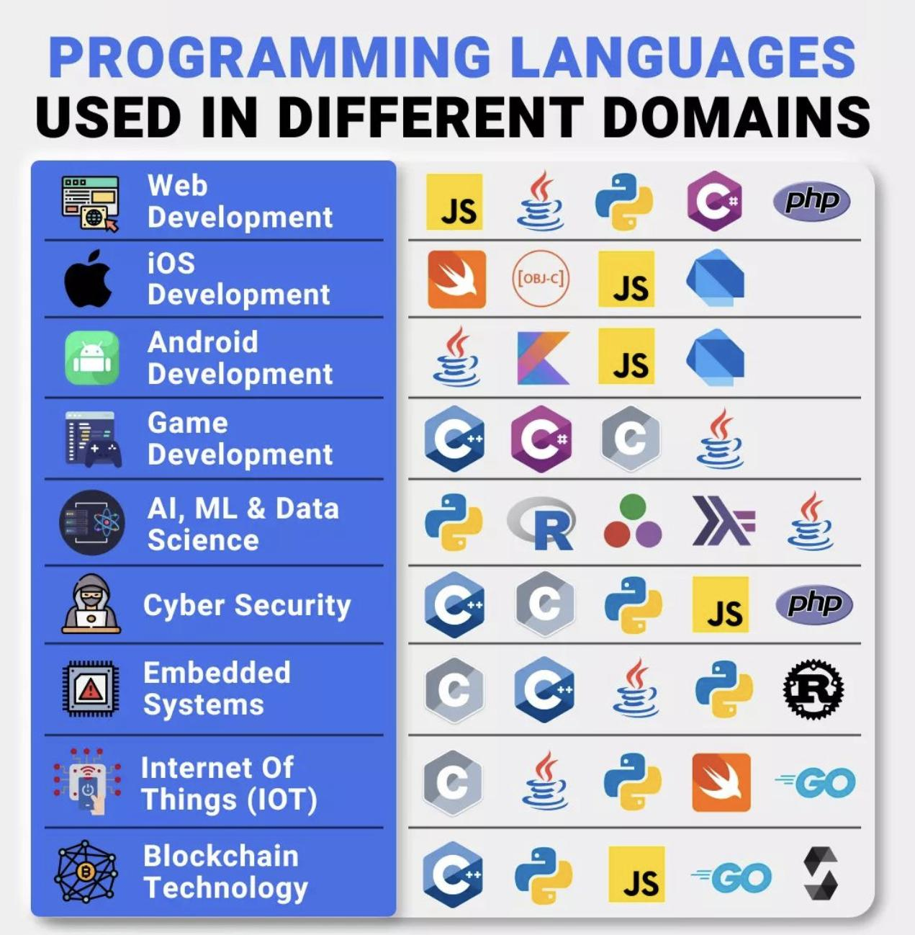
UPOTREBA PYTHON-a

Slide 13
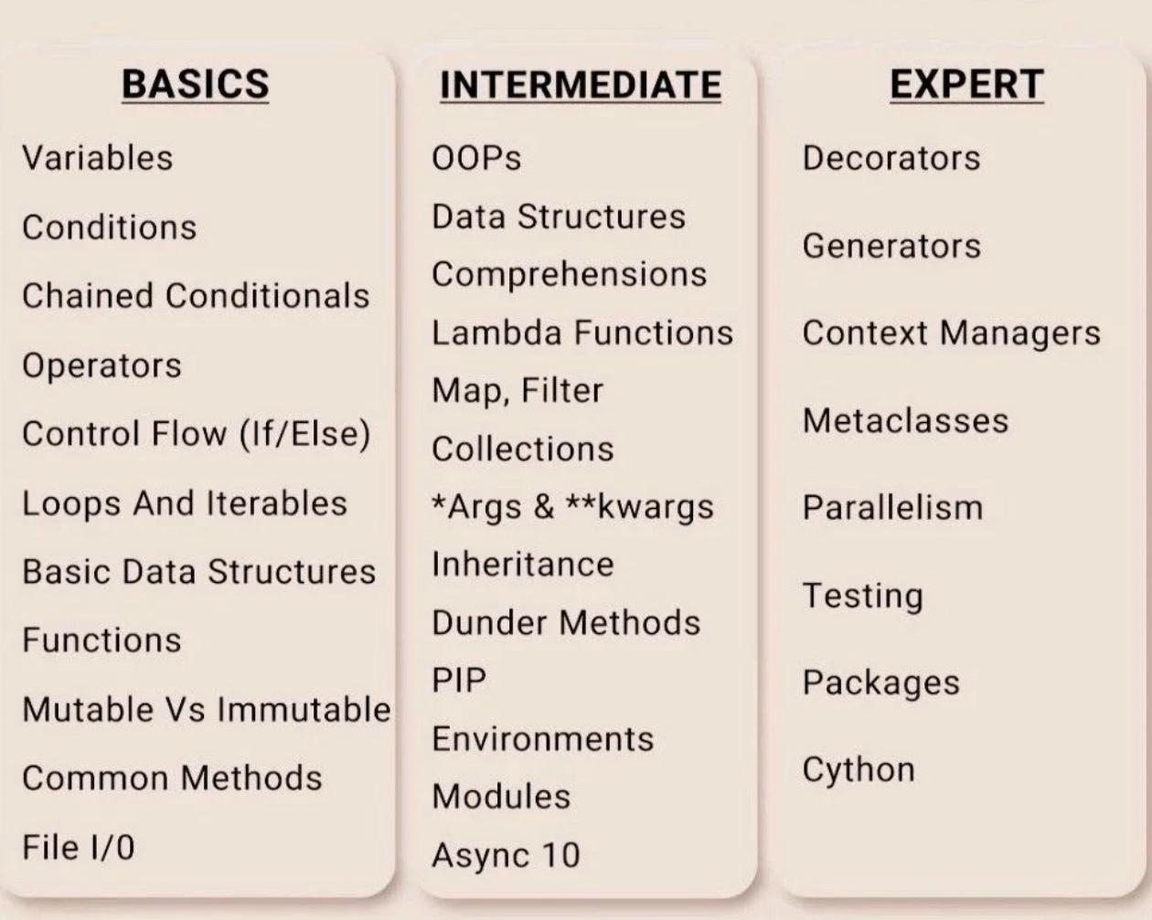

Slide 14
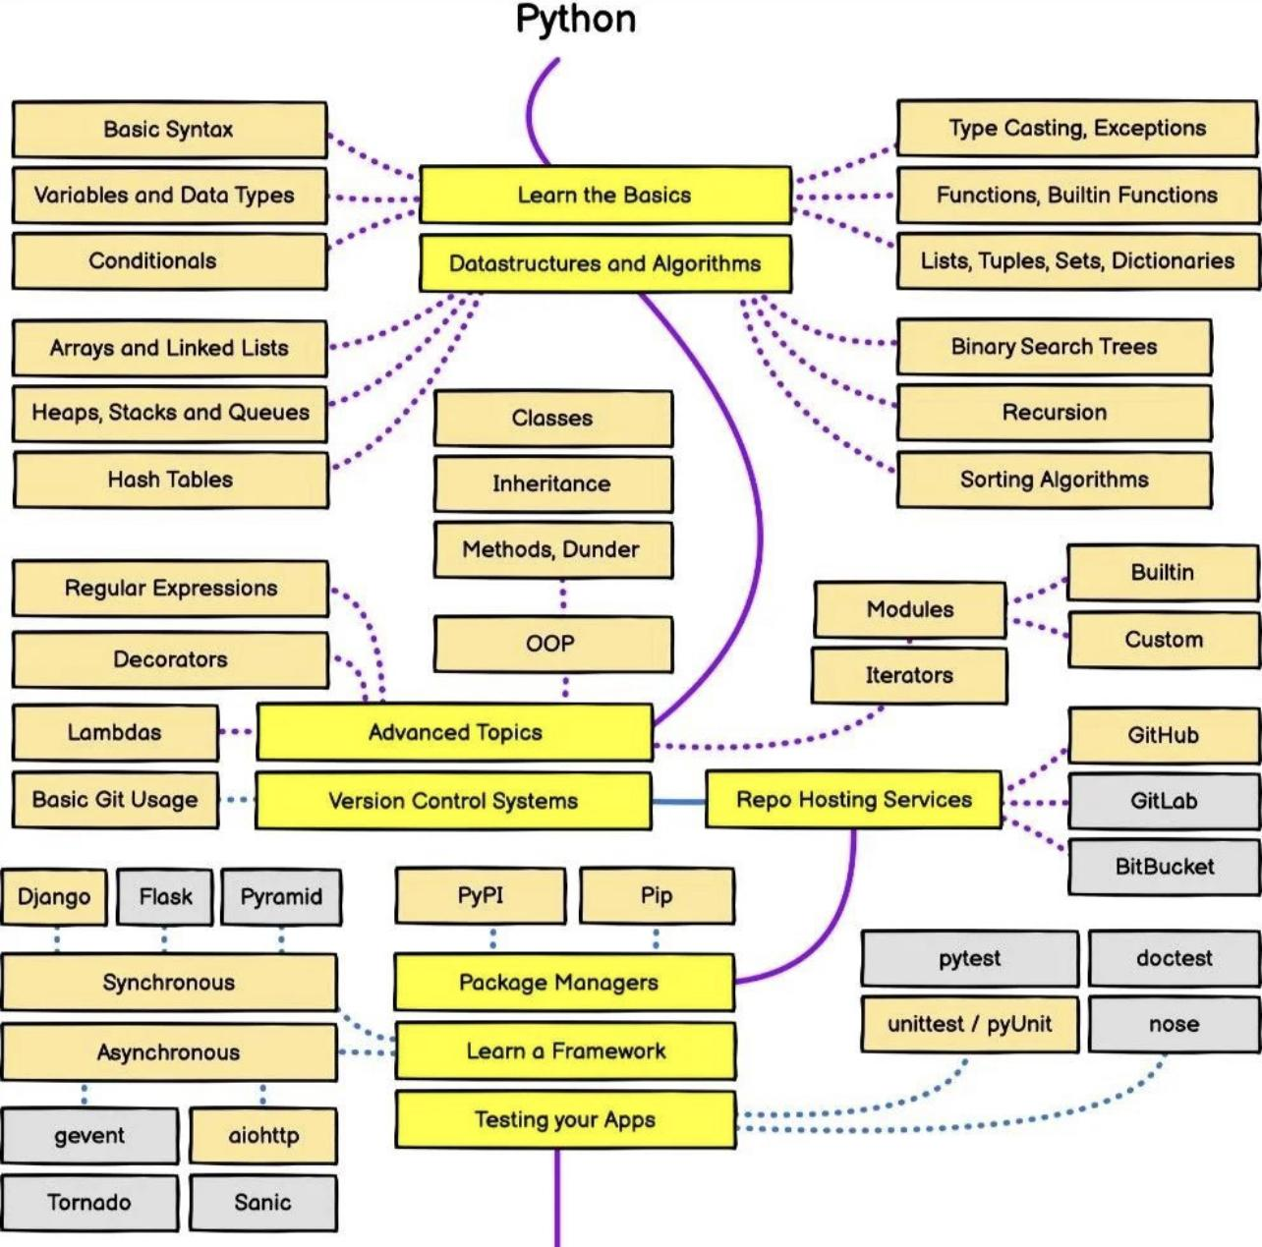

Slide 15
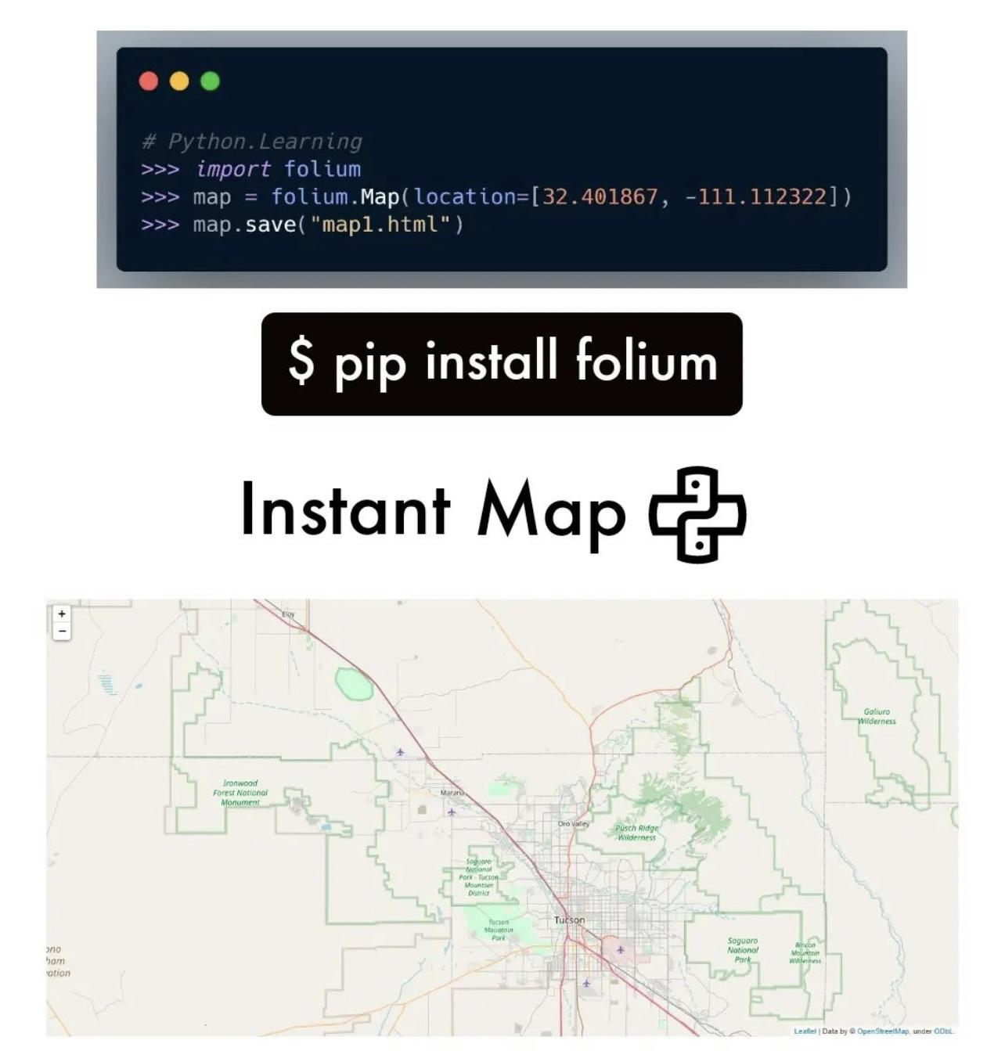
Primjer

Slide 16
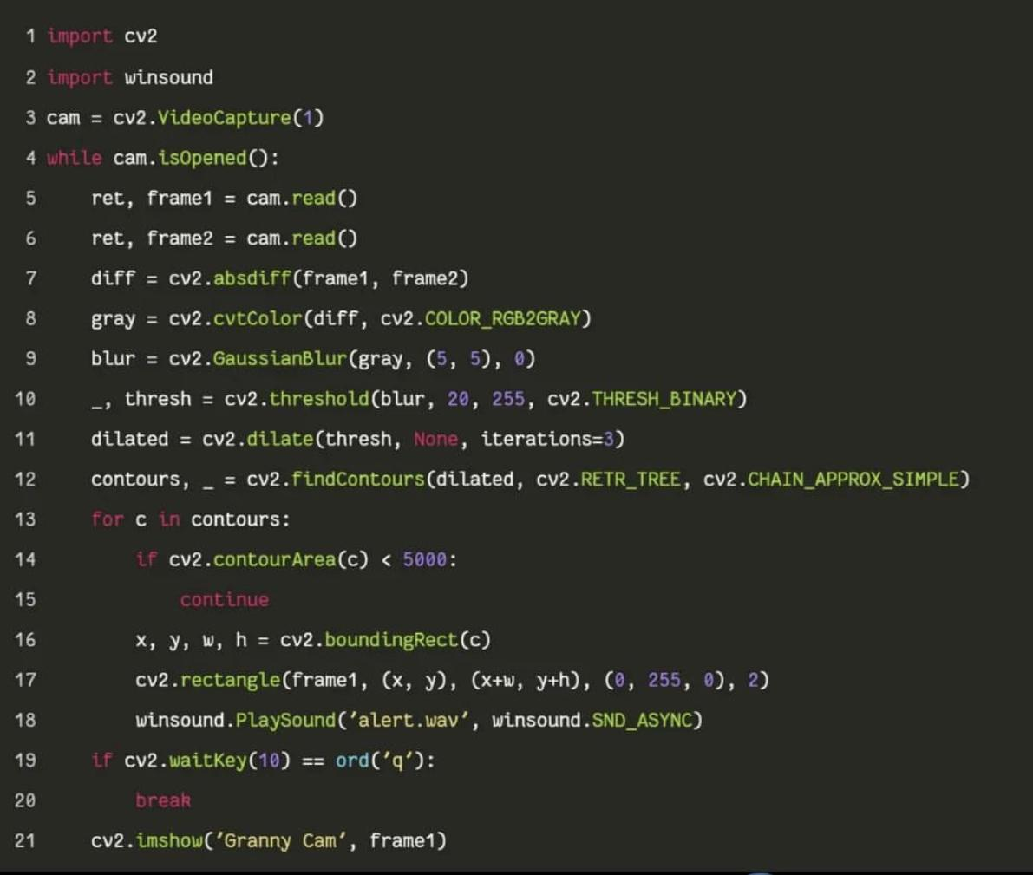
Primjer

Slide 17
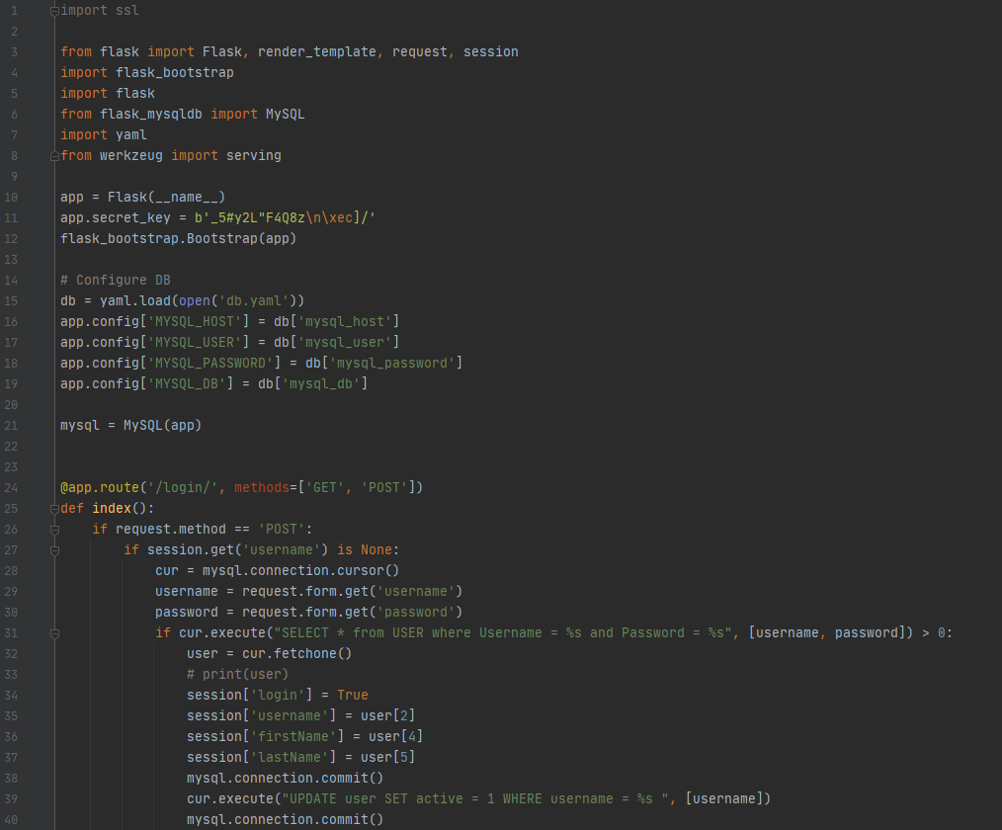
Primjer - REST Flask

Slide 18
Zašto Python? Postoje mnogi razlozi zašto odabrati Python kao alat za programiranje:
Odličan za početnike a istodobno moćan za stručnjake
Skalabilan, pogodan za velike projekte, kao i one male
Pruža brz razvoj aplikacija
Cross-platform, omogućuje razvoj i izvršavanje koda na gotovo svim platformama i arhitekturama
Proširiv sa drugim programskim jezicima
Objektno orijentisan
Uredna i elegantna sintaksa
Bogatstvo dostupnih paketa i biblioteka
Specijalni paketi za vizuelni prikaz podataka, statistiku, AI/ML, itd.

Slide 19
Loše strane Python-a:
Upravljanje memorijom (zauzeće memorije)
Upravljanje tredovima (eng. Thread)
Nema podršku za mobilne aplikacije - nije oficijalni programski jezik za izradu mobilnih aplikacija

Slide 20
Ko koristi Python?
Netflix
Google
BitTorrent
Intel
Youtube
Facebook
Spotify
NASA
Instagram
IBM

Slide 21
Moduli

Slide 22
Modul je Python objekat, definisan u određenoj datoteci, koji sadrži definicije varijabli, funkcija i klasa. Obično su varijable, funkcije i klase određenog modula specijalizovane namjene, pa module možemo interpretirati kao grupisanje koda i najčešće je taj kod slične namjene.
Npr. modul math sadrži varijable pi i e koje predstavljaju matematičke konstante te niz matematičkih funkcija kao što su sqrt, log, pow, exp, sin, cos itd.

Slide 23


Učitavanje modula
Da bi se objekti određenog modula mogli koristiti u kodu, potrebno je učitati (importovati) modul ili učitati određeni objekat iz modula.
Učitavanje modula vrši se pomoću naredbe import čija je osnovna sintaksa: gdje je module_name ime modula.
Jednom naredbom import može se učitati više modula na slijedeći način:

Slide 24


Učitanom modulu se može dodijeliti novo ime. To se može napraviti pomoću ključne riječi as:
nakon čega se modul može koristiti pomoću novog imena.
U dosta slučajeva moduli sadrže veliki broj objekata i funkcija, a njihovim učitavanjem bespotrebno zauzimamo memoriju računara i opterećujemo procesor. Kako bi izbjegli takvu situaciju, Python nam pruža mogućnost da učitamo samo dio modula korištenjem ključne riječi from:

Slide 25
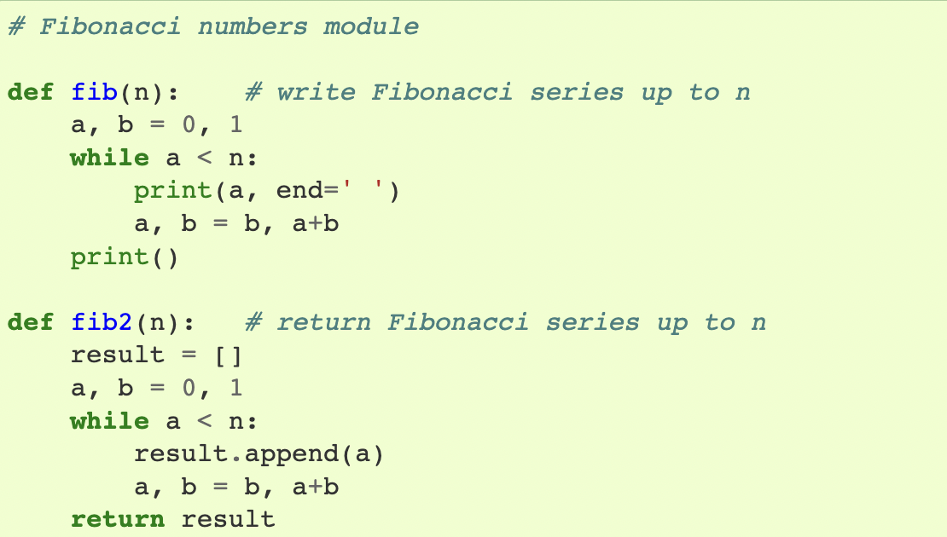
Primjer

Slide 26
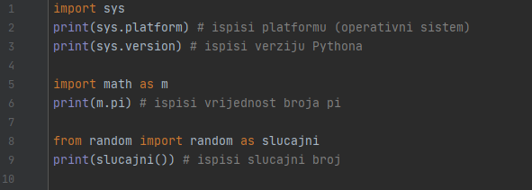
Primjeri - Moduli

Slide 27
Zadatak
Ispisati iz modula math vrijednost konstante e.
Učitati samo platform objekat iz sys modula i ispisati njegovu vrijednost.
Učitati modul string i zatim ispisati sva mala slova. (lowercase)
Ispisati sva velika slova iz modula string. (uppercase)
Učitati modul calendar i ispisati vrijednost kalendara za trenutni mjesec i godinu pomoću funkcije month(year, month).

